Slide 1
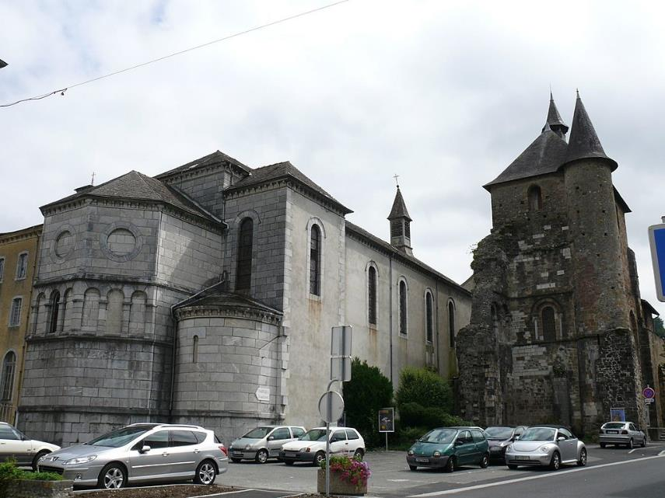
Lorient Vous Propose Saint-Pé - De Bigorre (Hautes- Pyrénées)
Saint-Peter's church of Saint-Pé-de-Bigorre (Hautes-Pyrénées, Midi-Pyrénées, France).

Slide 2
Saint-Pé-de-Bigorre est une commune française située dans l'ouest du département des Hautes-Pyrénées, en région Occitanie. Sur le plan historique et culturel, la commune est dans l’ancien comté de Bigorre, comté historique des Pyrénées françaises et de Gascogne.

Slide 3
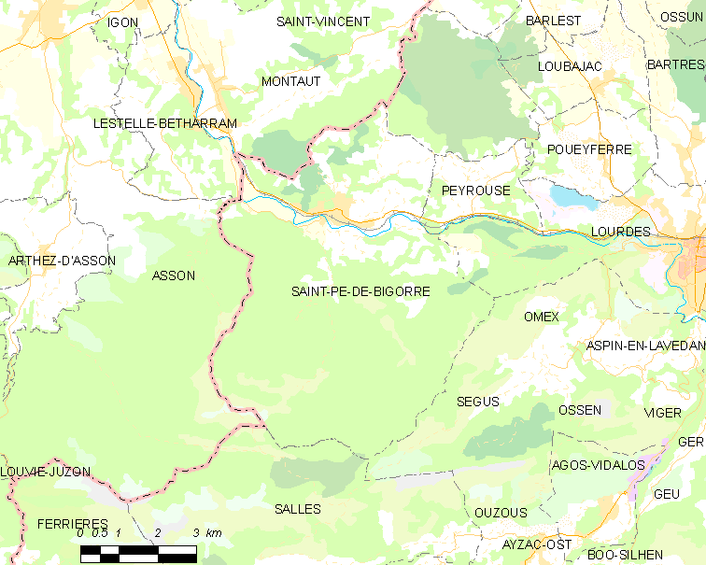
Carte de la commune de Saint-Pé-de-Bigorre et des proches communes.

Slide 4
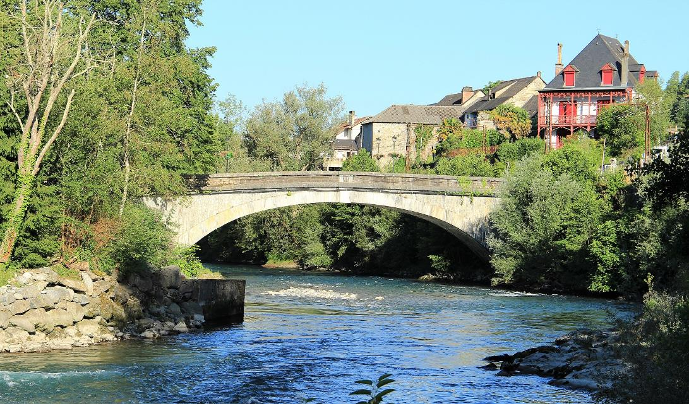
Le pont au-dessus du gave de Pau.

Slide 5
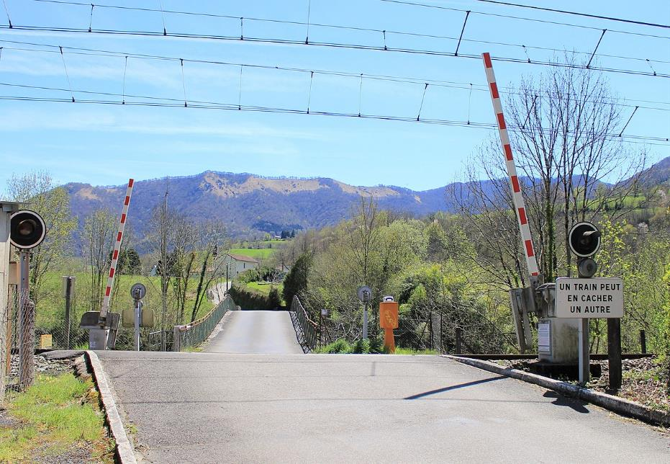
Passage à niveau de Saint-Pé-de-Bigorre (Hautes-Pyrénées)

Slide 6
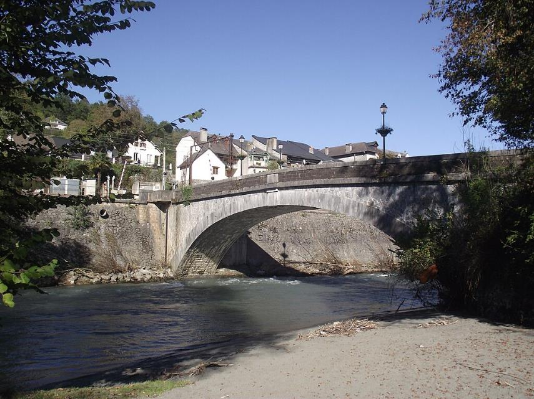
Pont de Saint-Pé-de-Bigorre (Hautes-Pyrénées

Slide 7
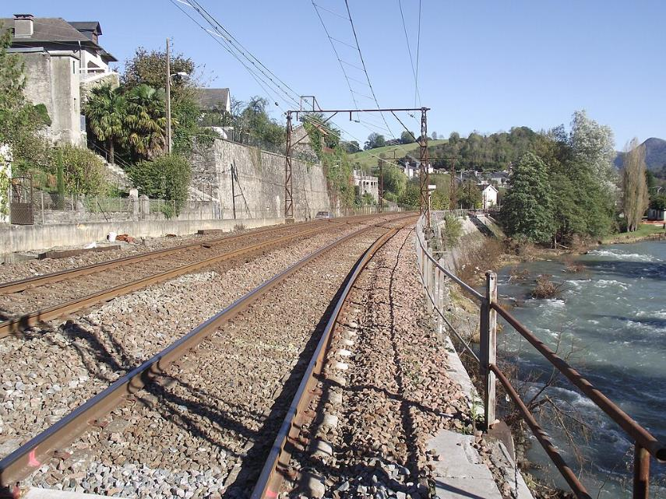
: Voie ferrée (Saint-Pé-de-Bigorre, Hautes-Pyrénées

Slide 8
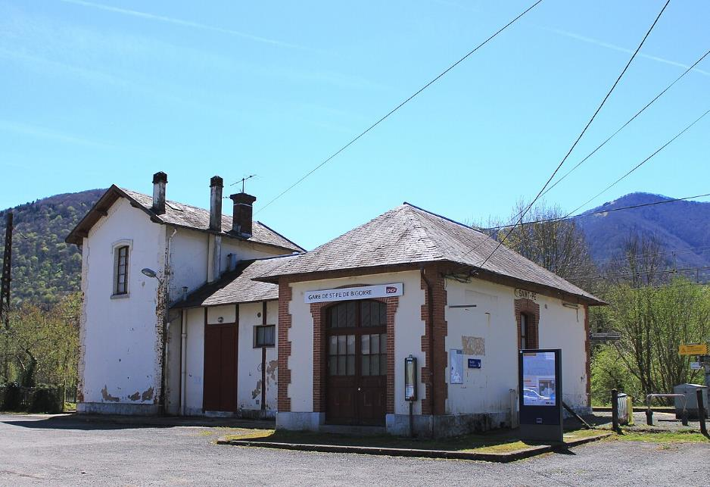
Gare de Saint-Pé-de-Bigorre (Hautes-Pyrénées)

Slide 9
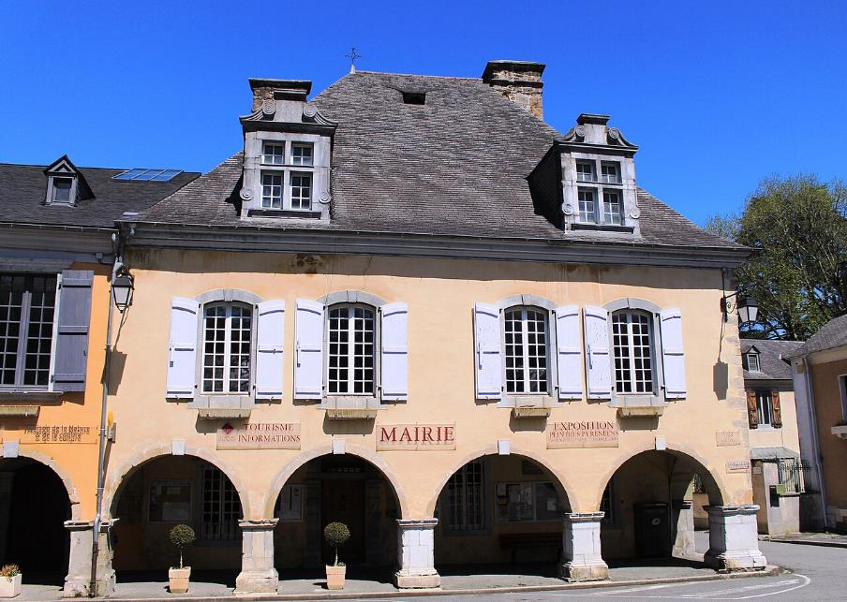
La mairie

Slide 10
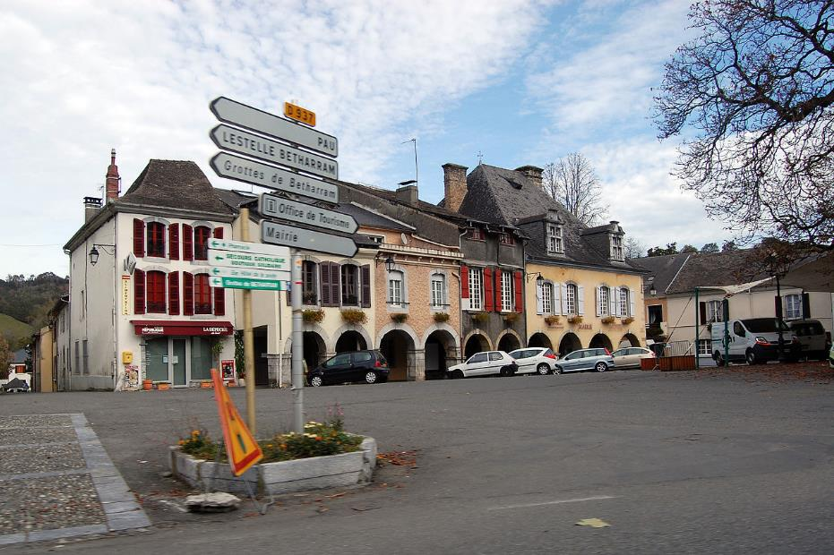
Mairie et office du tourisme.

Slide 11
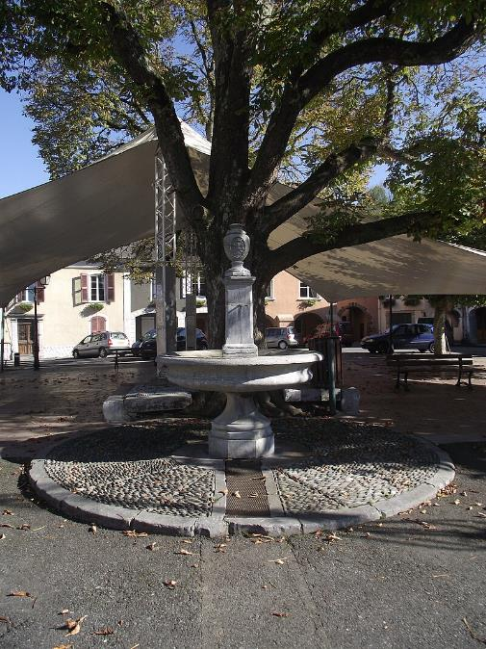
Fontaine et place.

Slide 12
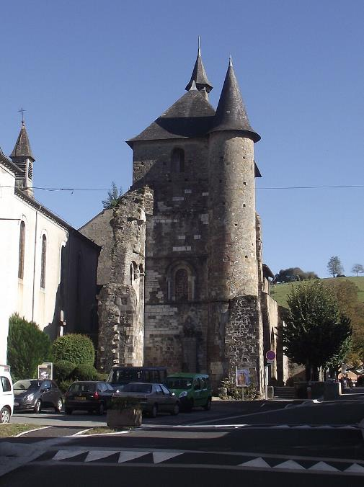
L'église Saint-Pierre.

Slide 13
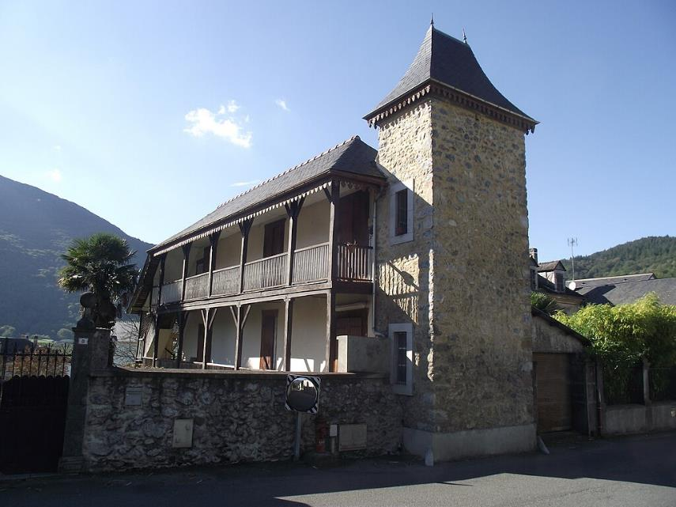
Rue du Corps Franc Pommies, Saint-Pé-de-Bigorre, Hautes-Pyrénées

Slide 14
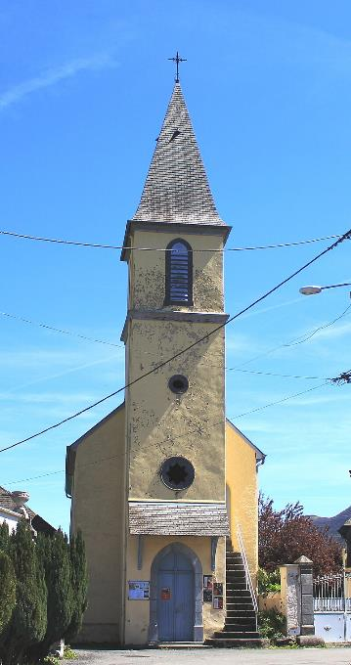
Église Saint-Michel de Rieulhès.

Slide 15
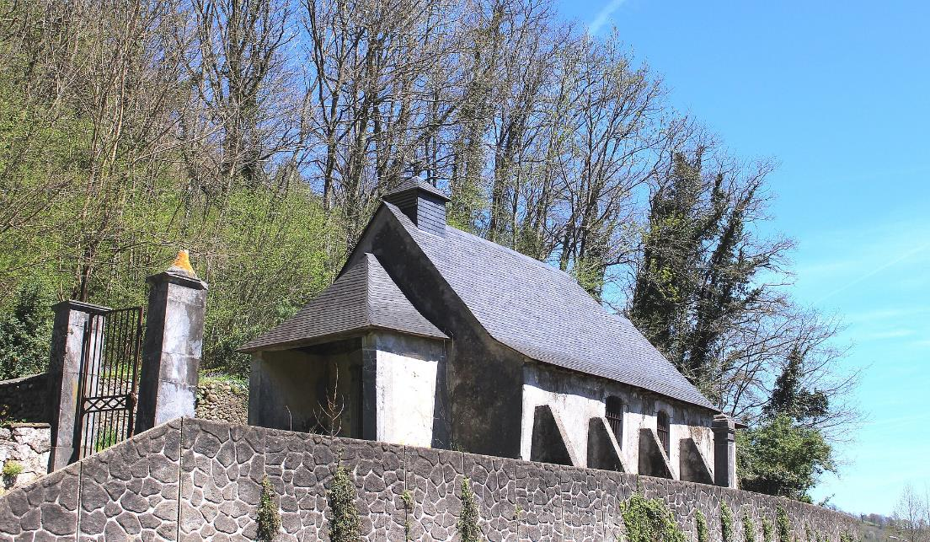
Chapelle Saint-Marc.

Slide 16
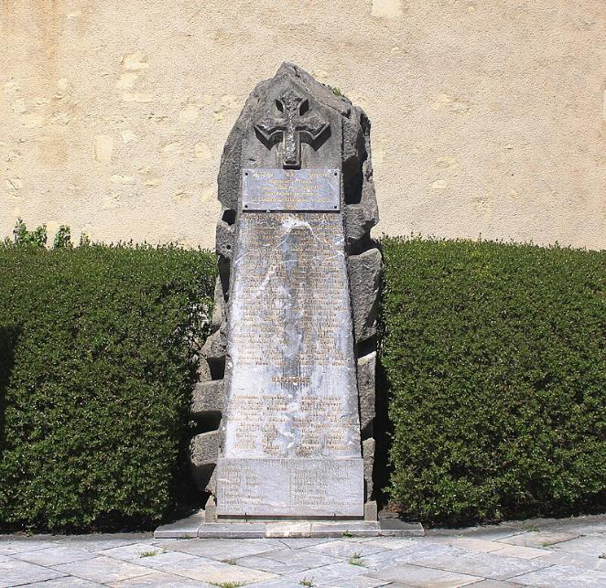
Le monument aux morts municipal.

Slide 17
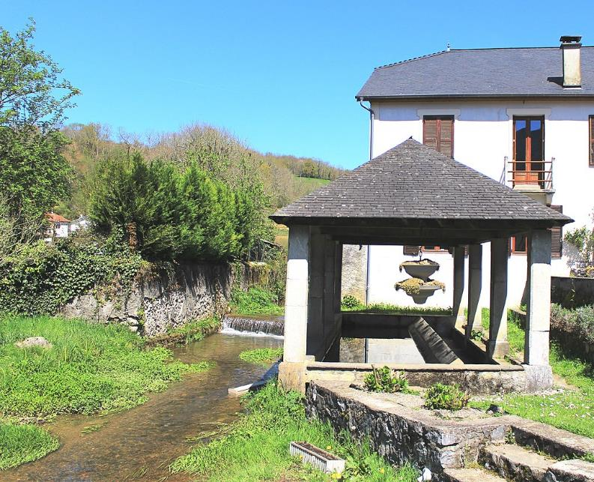
Plus de détails
Le lavoir de la mairie.

Slide 18
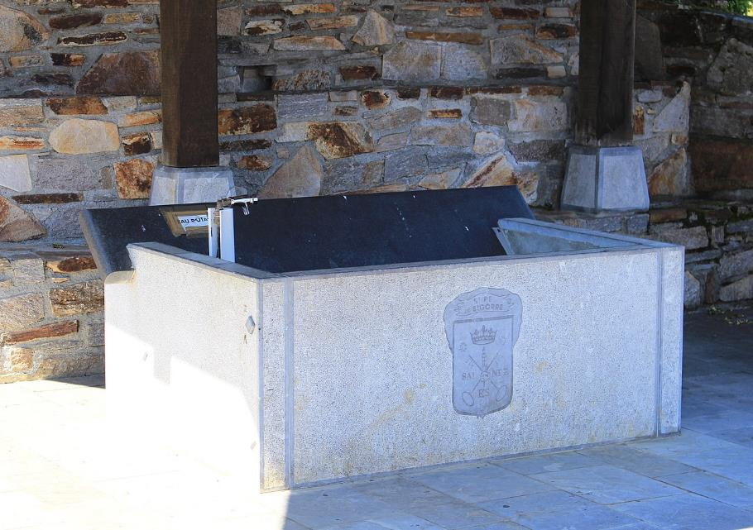
Le lavoir du Bout du Pont.

Slide 19
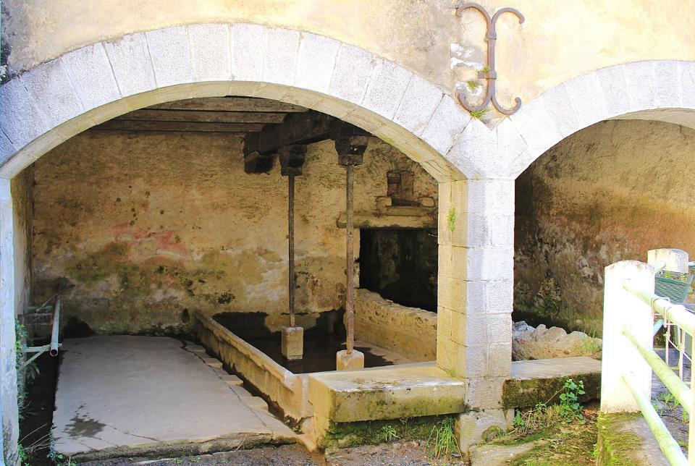
Le lavoir sous le séminaire.

Slide 20
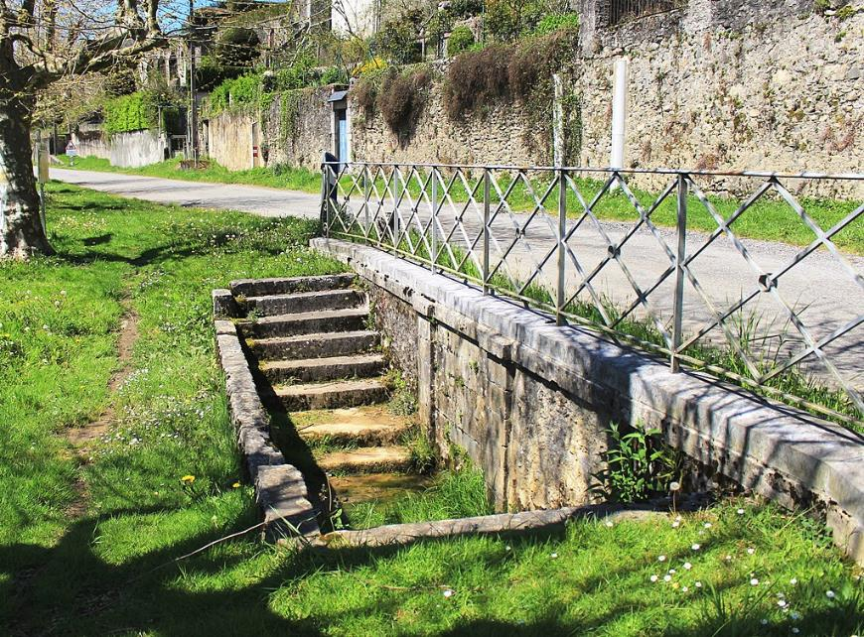
Le lavoir de Sembres.

Slide 21
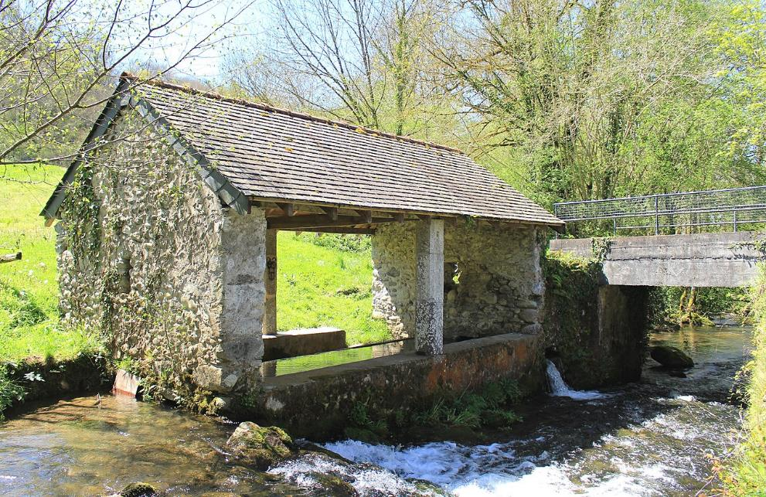
Le lavoir de Rieulhès.

Slide 22
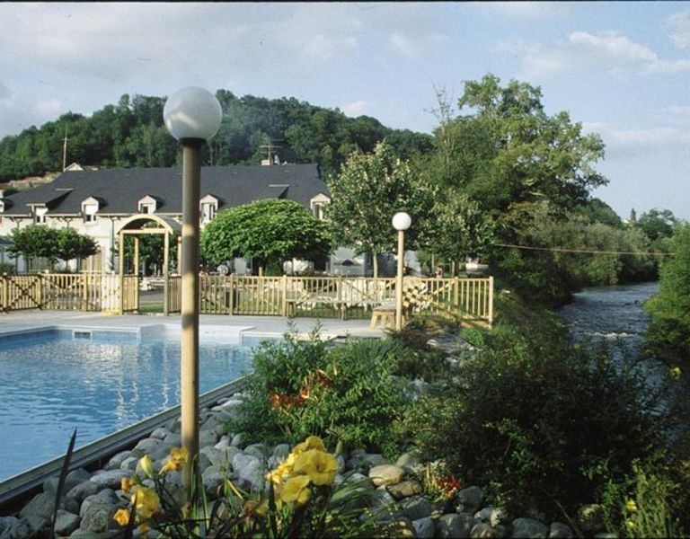

Slide 23
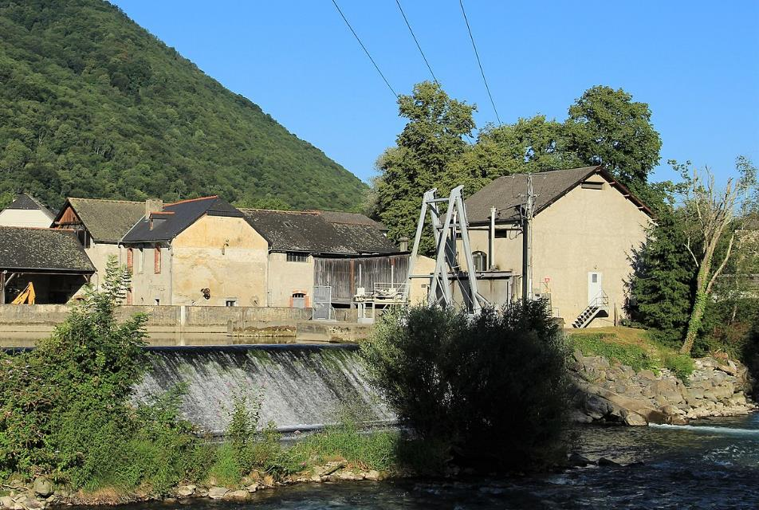
: Centrale hydroélectrique de Saint-Pé-de-Bigorre (Hautes-Pyrénées)

Slide 24
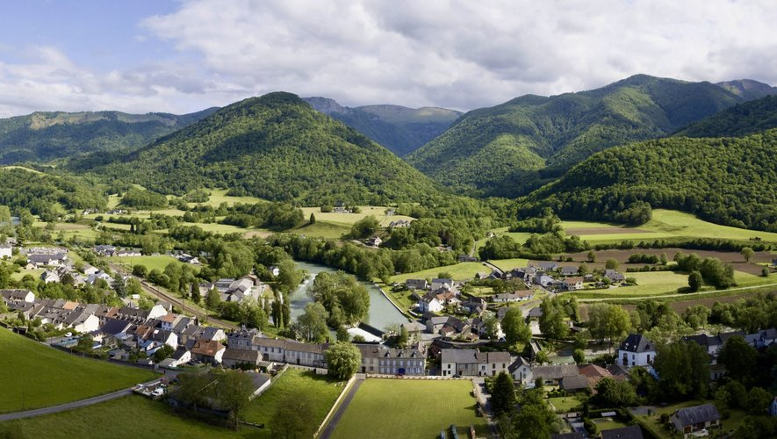
Saint-Pé-de-Bigorre, village pittoresque au charme paisible, fête cette année un grand anniversaire. La cité souffle ses 1 000 bougies

Slide 25
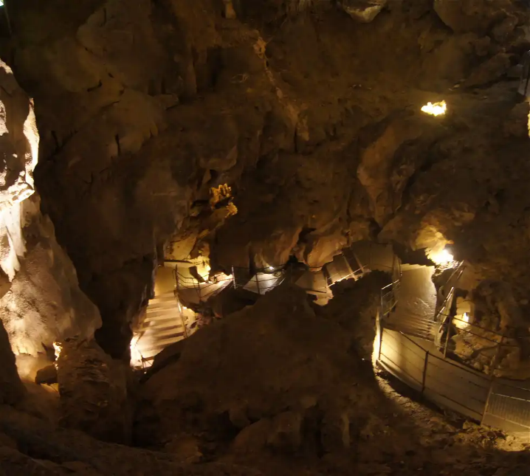
La Grotte de Saint-Pé-de-Bigorre

Slide 26
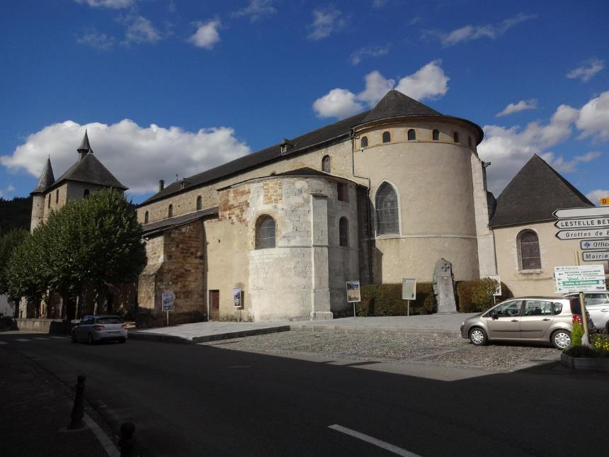
Eglise Saint-Pierre

Slide 27
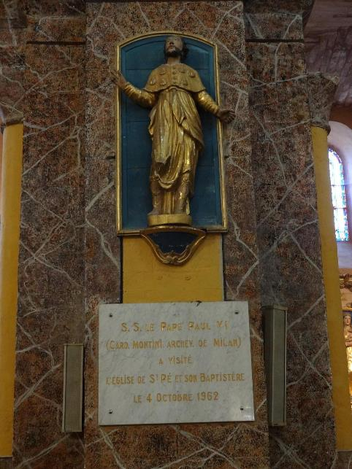

Slide 28
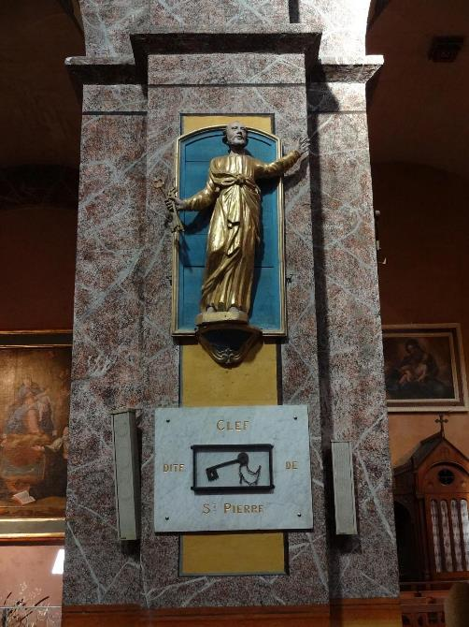

Slide 29
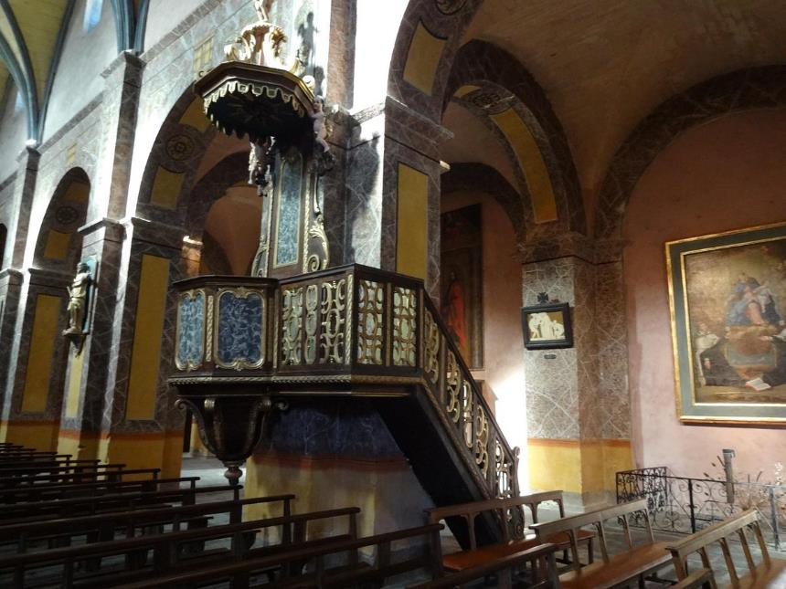

Slide 30
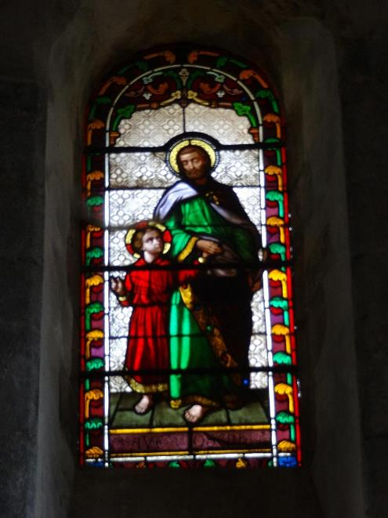

Slide 31
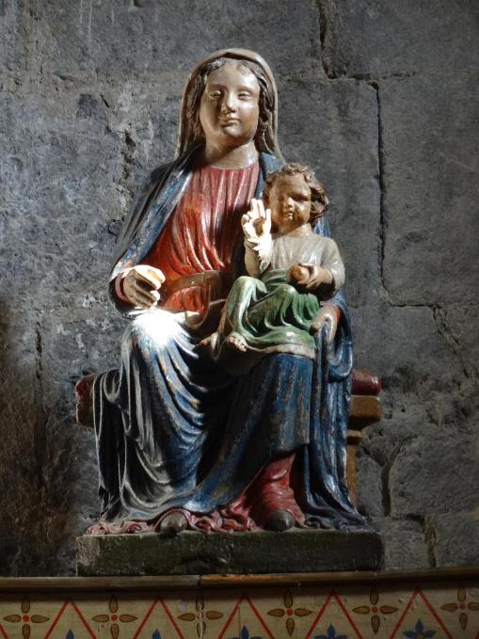

Slide 32
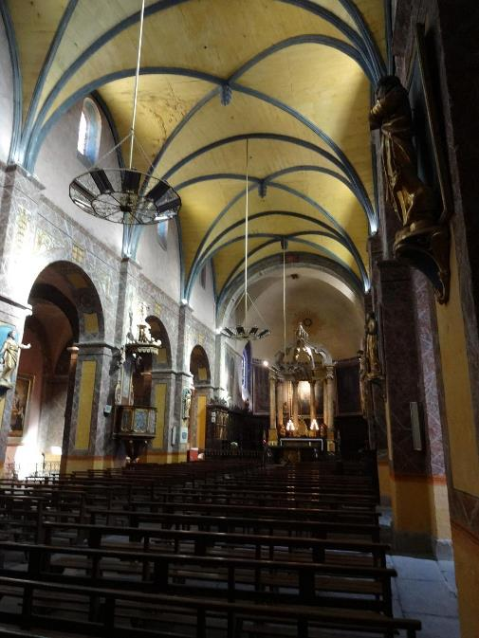

Slide 33

Lorient Vous A Présenté La Commune de Saint - Pé-De – Bigorre (Hautes- Pyrénées )
Les Images et Le son Du Net
Daniel

